Slide 1
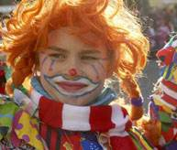
Kölner Karneval

Slide 2
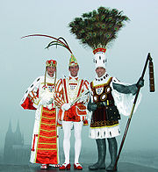
Der Kölner Karneval beginnt am Elften im Elften um Elf Uhr Elf ( 11.11.11.11). Bis Rosenmontag steigert es sich schrittweise. Das Kölner Dreigestirn wählt man jährlich. Das sind Jungfrau, Prinz und Bauer. Diese Rolle spielen nur Männer.

Slide 3
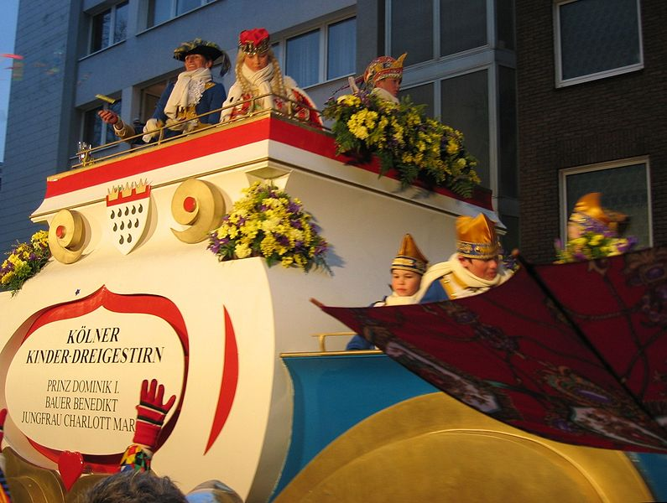
Kölner Kinder-Dreigestirn

Slide 4
Jedes Jahr beeindrückte die bunte Köstümvielfalt des Kölner Karnevals. Aber keine Kostüme von der Stange zu kaufen, sondern jeder muss seine Verkleidung selbst anfertigen.

Slide 5
Der höchste Anteil der Kostüme sind Clownskostüme aller Arten. Tradition hat vor allem der Lappenclown.
Die Nähzeit solcher Kostümen dauert sehr lange.

Slide 6
Neben den anderen Kostümen kann man viele verschiedene Kostüme wie Piraten, Hechsen, Moorhühner in allen Varianten auf die Straßen sehen.

Slide 7
Clownskostüme sind nicht nur von den Männer, sondern auch von den Frauen sehr beliebt.

Slide 8
Die Weibenfastnacht beginnt um 11 Uhr 11.
Traditionell und sehr beliebt ist dabei während des ganzen Tages der Brauch, bei dem die „jecken Wiever“ (die verrückten Weiber) den Männer die Krawatte abschneiden. Generell gehört der Donnerstag den Frauen, darum auch der Name Weiberfastnacht.

Slide 9
Am Ende des Karnevals übernehmen die Damen die Macht.
Sie schneiden den Männer traditionell die Krawatte ab. Die Frauen zeigen den Männer ihre Kraft und Macht.

Slide 10
So schneiden die Frauen die Krawatte bei der Männer ab.

Slide 11
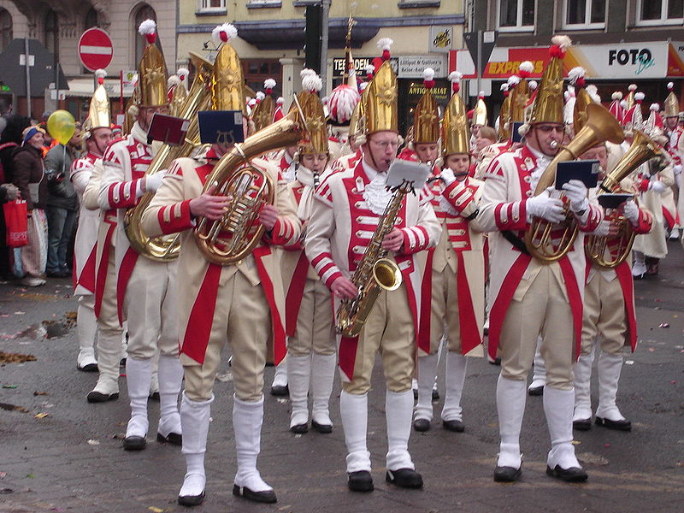
Karnevalssamstag

Slide 12
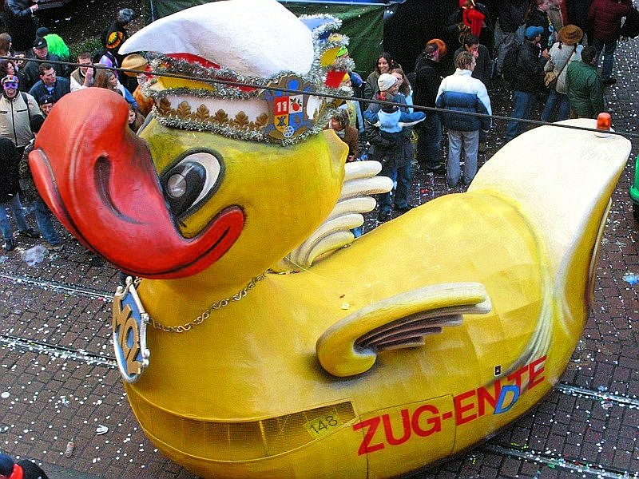
Am Karnevalsamstag kann man Schulzüge sehen, an denen bis zu 50 Kölner Schulen teilnehmen.

Slide 13
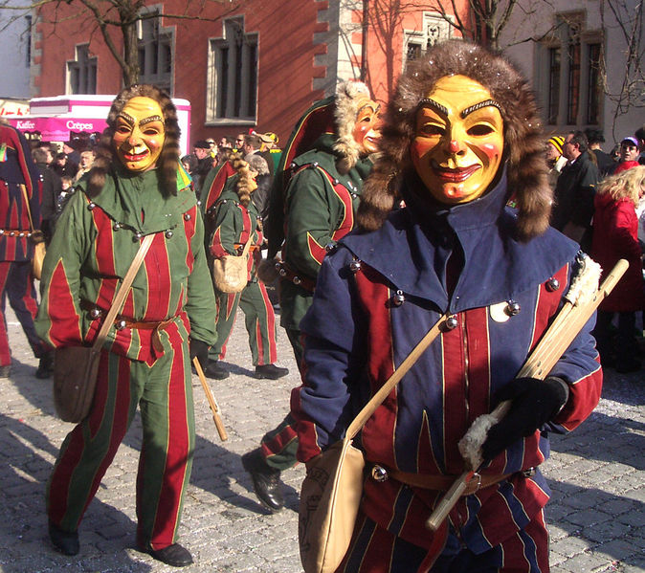
Am nächsten Tag beginnt Tulpensonntag, wo solche Karnevalszüge sehen kann

Slide 14
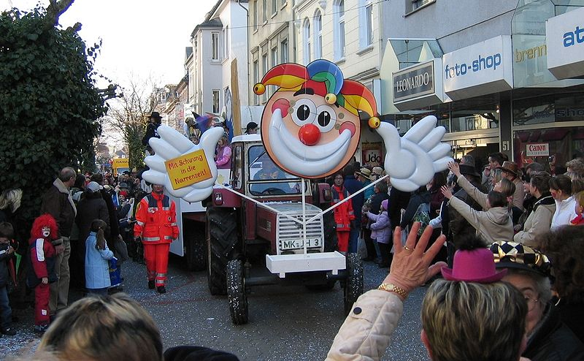
Tulpensonntag dauert den ganzen Tag. In den lustigen Stadtzüge nehmen mehr als vierzig Nachbarschafts- und Stadtteilvereinen und „Großfamilien“ teil.

Slide 15
Auch die Kinder sind die aktivste Teilnehmer dieser Karneval.
Die meisten wählen auch die schönste Clowns-kostüme

Slide 16
Das musikalische Repertoire umfasst nicht nur die alte Volkslieder, sondern auch ganze Menge leise Tone. Dieses Musik wird das ganze Jahr hindurch gespielt und gesungen. Die Musik ist eine Teil der Stadtkultur.

Slide 17
Zwischen Weiberfastnacht und Aschenmittwoch wird über 20 000 Lieder gespielt und gesungen.

Slide 18
Viele Kindertanzgruppen zeigen auch Ihren Meisterschaft

Slide 19
Höhepunkt des jährlichen Karneval in Köln ist der Rosenmontagszug. Das ist der größte Karnevalsumzug in Deutschland. In der Geschichte hat Rosenmontagszug mehrmals geändert.

Slide 20
Während des Rosenmontagszug werden rund 150 Tonnen Süßigkeiten geschmissen. Darunter 700.000 Tafel Schokolade, 22.000 Schachtel Pralinen , Tausende Stoffpuppen und weitere kleine Präsente.

Slide 21
Der erste organisierte Rosenmontagszug fand in Köln im Jahre 1823 statt.

Slide 22
Nach dem schönen und lauten Rosenmontag kommt stiller Veilchendienstagsumzug

Slide 23
Der Kölner Karneval geht zu Ende.

Slide 24
Die Nubbelverbennung wird zur finalen Fete des Karnevals.
Der "Nubbel" ist eine Strohpuppe, bekleidet mit einem alten Anzug. Dienstags um Mitternacht wird die Figur dann unter lautem Geheule und Wehklagen verbrannt. Mit dem Nubbel gehen auch alle Sünden der närrischen Zeit in Flammen auf; für ein Jahr wird der Karneval mit all seinen Sünden begraben.

Slide 25
So wird das schönste Zeit in Deutschland gefeiert und gepflegt.
Dann beginnt tägliches Leben mit den Schwierigkeiten und auch eine Vorbereitung zur nächstes Karneval der fünfte Jahreszeit, die wieder um 11.11.11.11 beginnt.

Slide 26
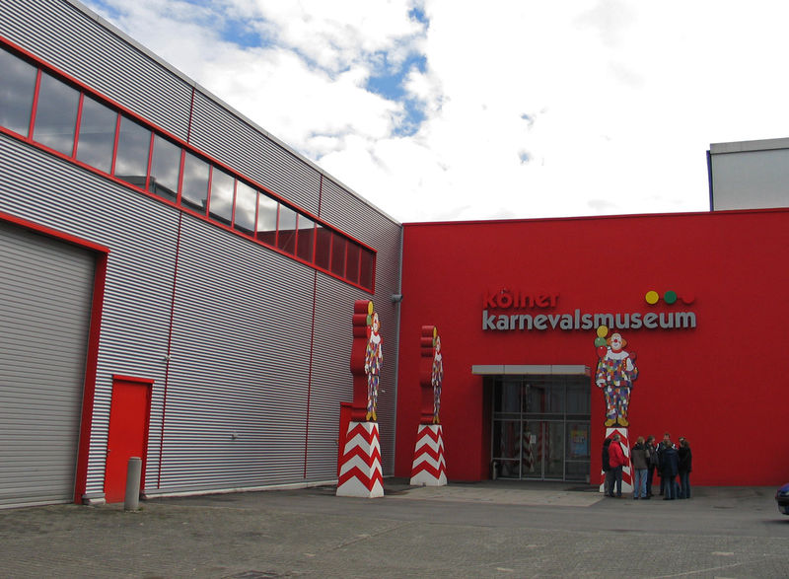
Über die Geschichte der fünfte Jahreszeit in Deutschland kann man im Kölner Karnevalsmuseum sehen.

